Slide 1
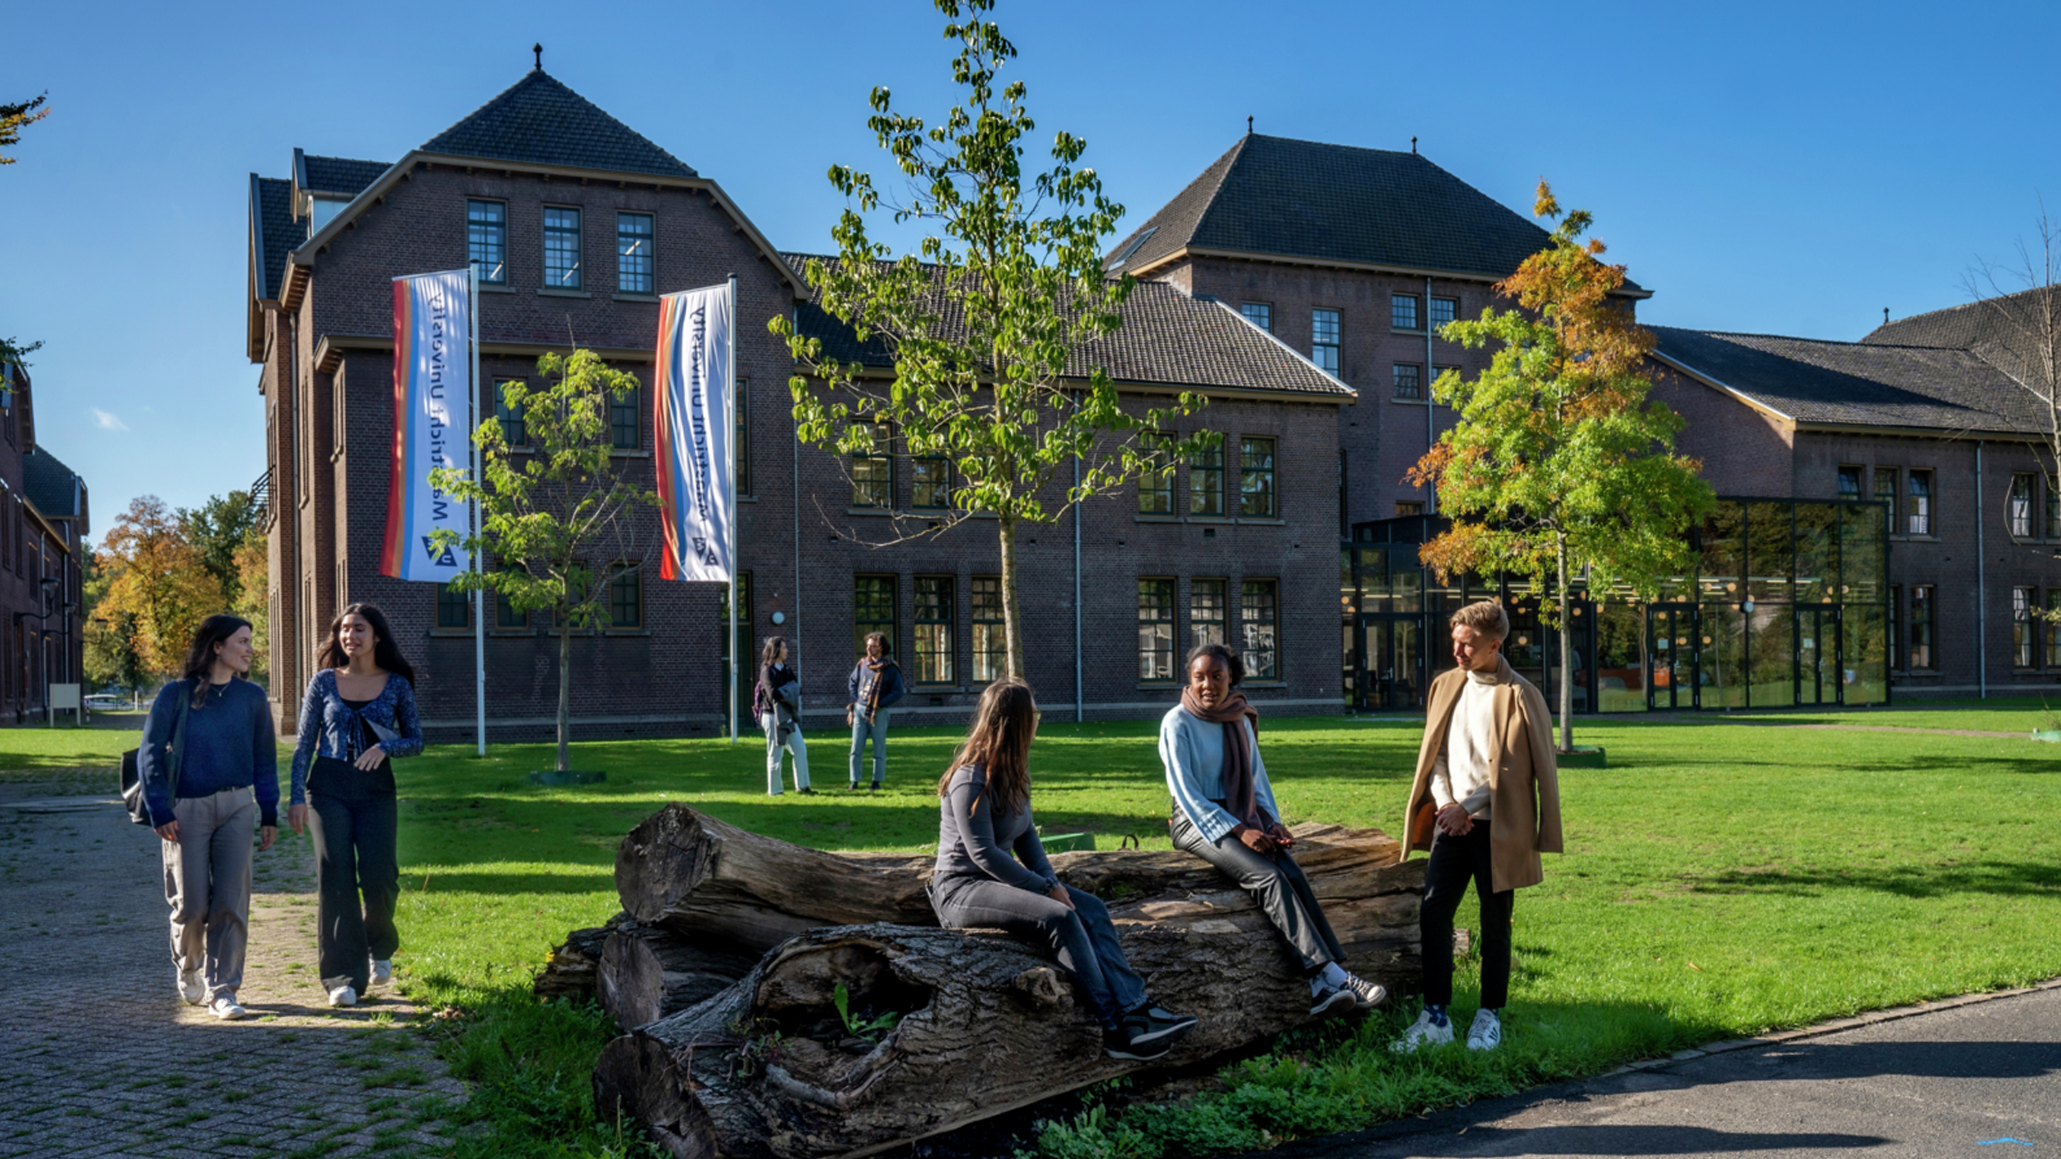
Welkom bij de universiteit Maastricht
Afdeling
Datum

Slide 2
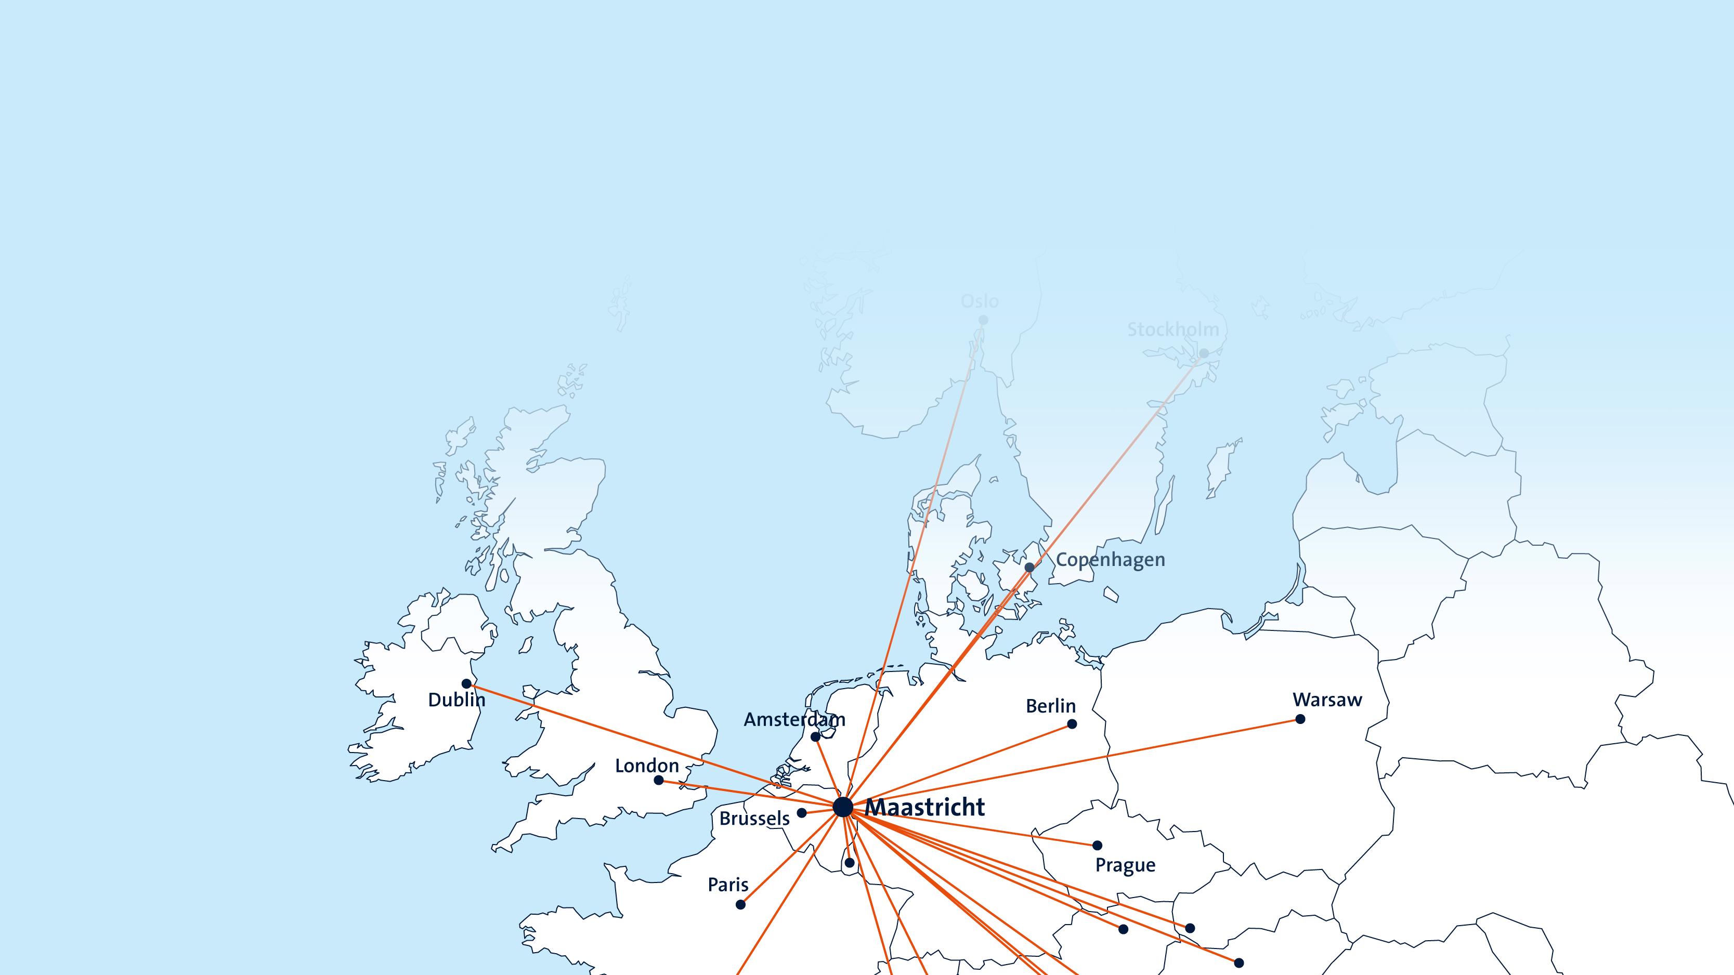
In het zuiden van Nederland, in het hart van Europa
Wij zijn de Europese universiteit van Nederland.

Slide 3
Onze gemeenschap (2022)

Slide 4
Alumni (2022)

Slide 5
Bijdragen aan de samenleving

Slide 6
Bijdragen aan de economie

Slide 7
Kwaliteitskeurmerken en financiën

Slide 8
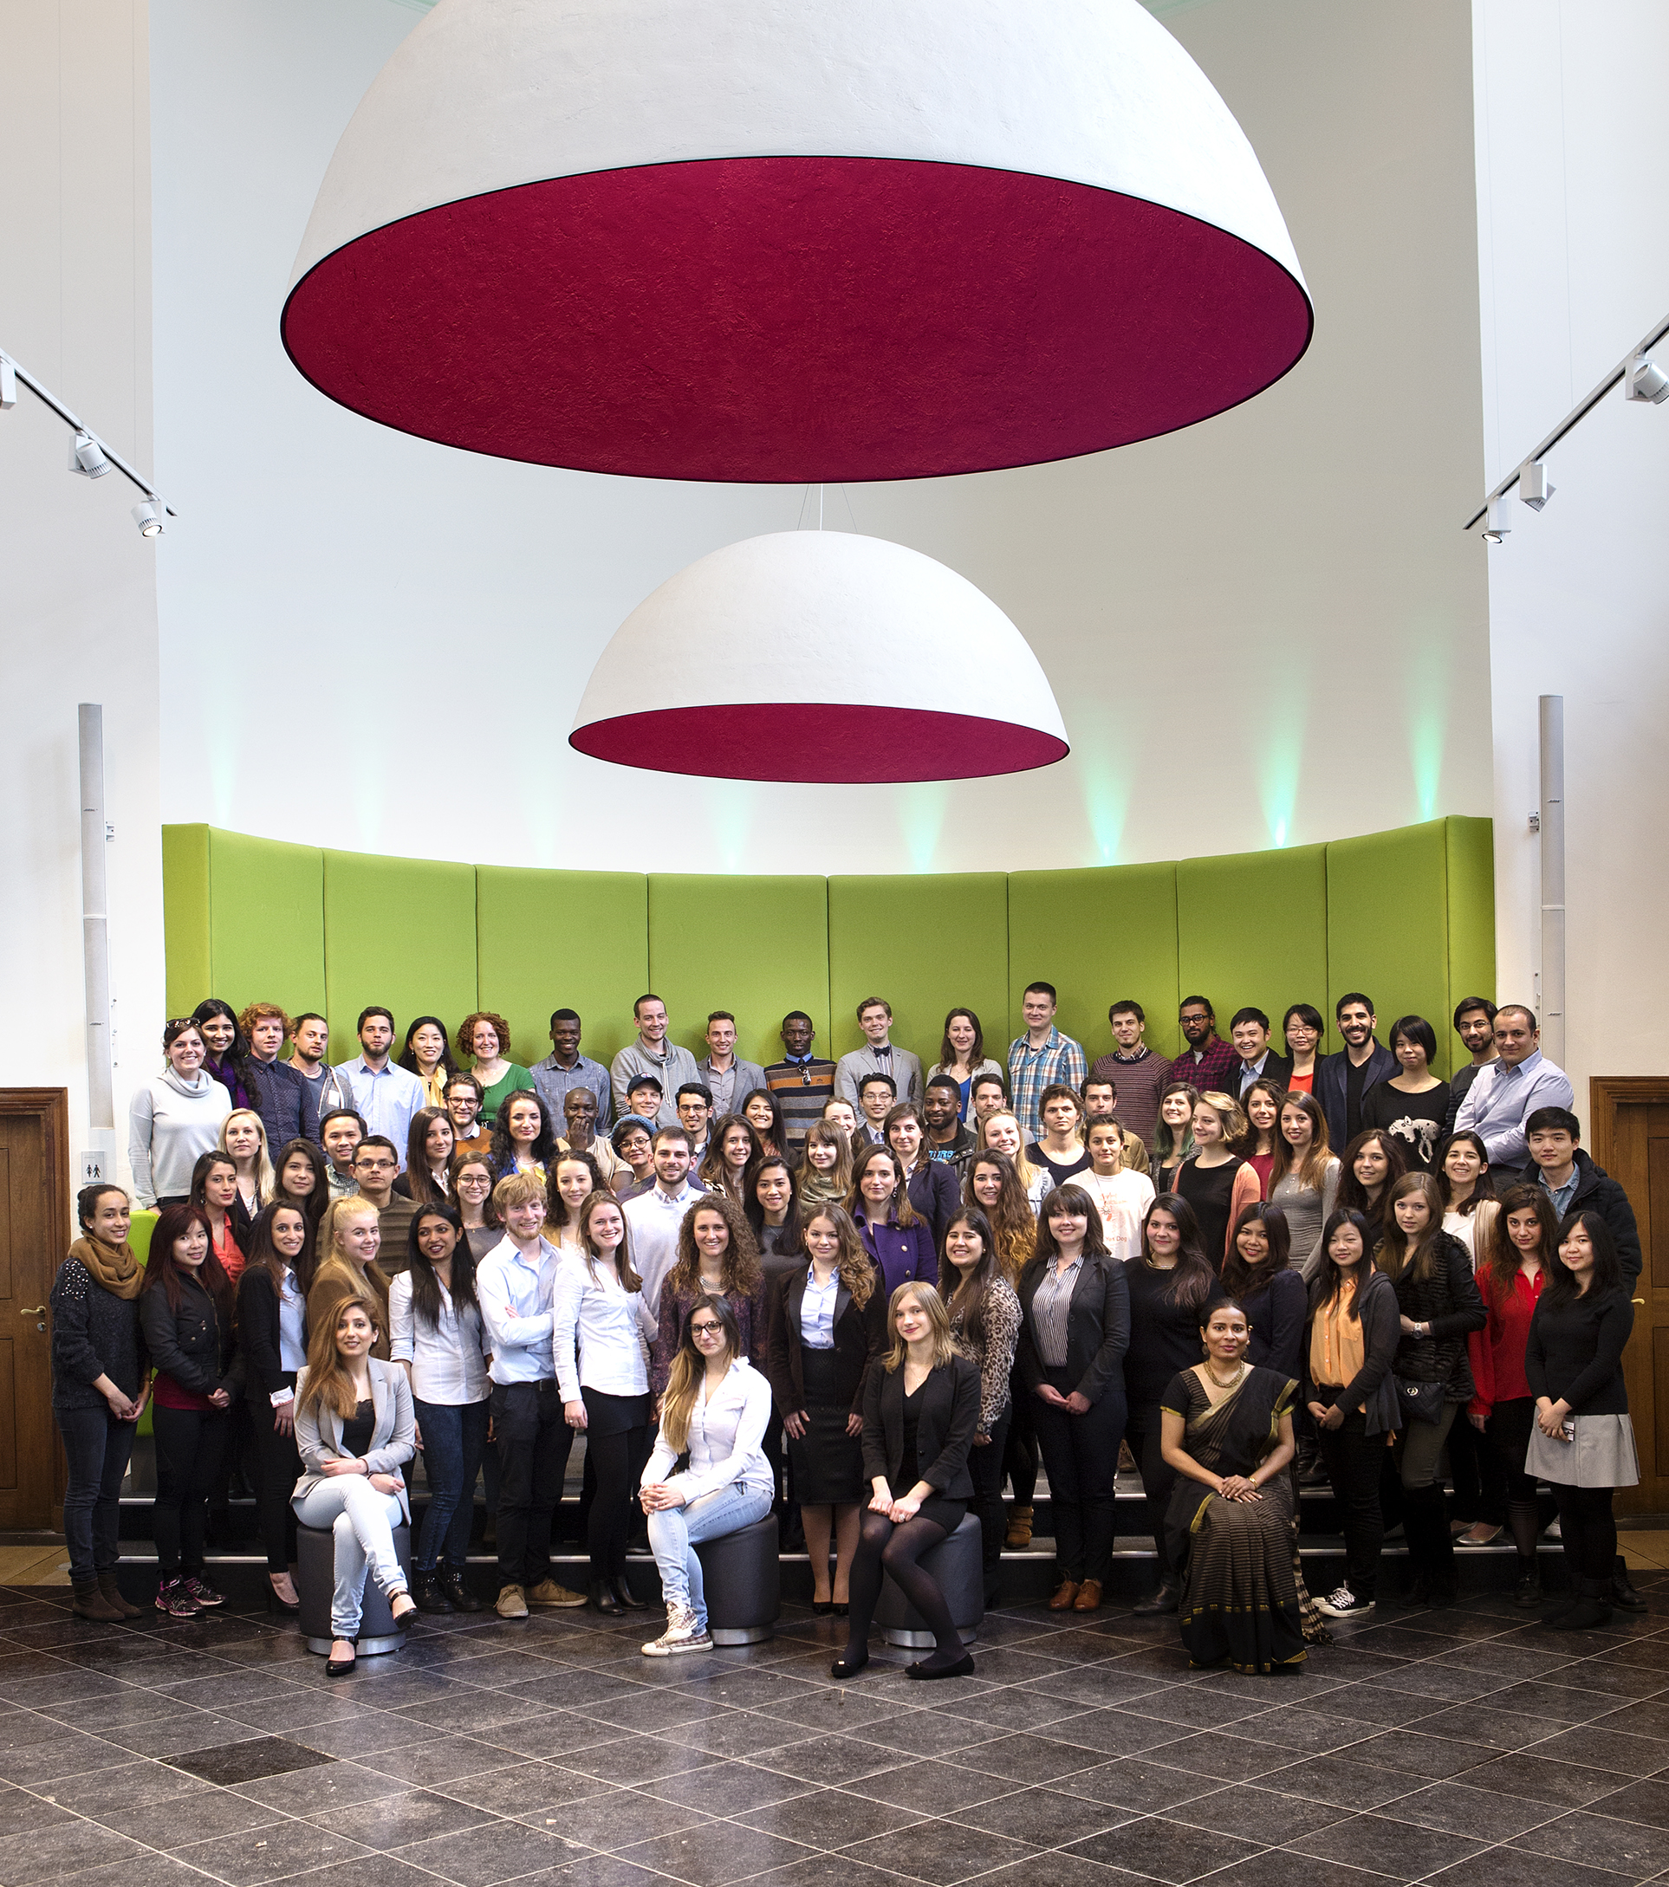
Wie zijn we?
Meest internationale en jongste (1976) universiteit van Nederland
Europese pionier op het gebied van Probleemgestuurd Onderwijs
Een van de hoogst gerangschikte jonge universiteiten ter wereld
Lid van het Worldwide Universities Network (WUN), Young European Universities Research Network (YERUN) en European Alliance for Social Science and Humanities (EASSH)
Coördinator van Young Universities for the Future of Europe (YUFE)

Slide 9
UM lidmaatschap van internationale netwerken
Worldwide Universities Network (WUN)
Young European Universities Research Network (YERUN)
European Alliance for Social Science and Humanities (EASSH)
Young Universities for the Future of Europe (YUFE)

Slide 10

Worldwide Universities Network (WUN)
Wereldwijde samenwerking op het gebied van onderzoek om de agenda voor duurzame ontwikkeling aan te pakken, in een netwerk van 26 vooraanstaande onderzoeksuniversiteiten, verspreid over 5 continenten
Focus op 4 mondiale uitdagingen en SDG’s van de VN onder leiding van 4 stuurgroepen:
  Reageren op klimaatverandering
  Culturen begrijpen
  Gezondheid
  Wereldwijd onderzoek in hoger onderwijs
Belangrijkste netwerkactiviteiten
  Jaarlijkse conferentie
  Onderzoeksprojecten in samenwerkingsverband gefinancierd door het WUN Research Development Fund (RDF)
  Diverse Special Interest Groups, workshops, webinars, etc.
  Beurzen voor het onderzoeksmobiliteitsprogramma (RMP)
  Netwerkevenementen voor beginnende onderzoekers

Slide 11

Young European Universities Research Network (YERUN)
23 jonge Europese onderzoeksuniversiteiten werken samen om het Europese systeem voor hoger onderwijs vorm te geven
• Drie aandachtsgebieden voor de periode 2021-2025:
  Talentontwikkeling
  Open cultuur van excellentie
  Verantwoordelijke en betrokken universiteiten
• Engagement in verschillende focusgroepen:
  EU-beleid
  Erkennen & Waarderen
  Open Science
  Samenwerking tussen Europese universitaire allianties
  Innoveren van onderwijs- en leerpraktijken
• Andere activiteiten:
  Prijzen voor onderzoeksmobiliteit binnen het netwerk
  Ontwikkeling van joint/double degree programma’s met YERUN-partners
  Gezamenlijke projecten (bijvoorbeeld op het gebied van gezamenlijk PhD-onderwijs)
  Een YERUN-platform voor onderzoekssamenwerking bouwen
  Verbinden van onderzoekers binnen het netwerk

Slide 12

European Alliance for Social Science and Humanities (EASSH)
Samenwerking tussen 65 Europese lidorganisaties ter bevordering en versterking van de sociale
en geesteswetenschappen in Europa
Aandachtsgebieden:
  Ontwikkelen van beleidsvoorstellen en standpuntnota’s
  Samenwerken met beleidsinstellingen over het ontwerp, de implementatie en het toezicht op multinationale en Europese onderzoeksprogramma’s
  Ontwikkelen van gezamenlijke activiteiten
Betrokkenheid bij verschillende werkgroepen

Slide 13


Young Universities for the Future of Europe (YUFE)
Gecoördineerd door de Universiteit Maastricht, gefinancierd door de Europese Commissie
Geographisch divers: 10 universiteiten uit 10 landen & 4 niet-academische partners
Bouwen aan 1 Europese universiteit met jonge universiteiten – jonger dan 50 jaar
Gericht op studenten/onderzoek/uitdagingen
Innovatief erkenningssysteem voor buitenschoolse activiteiten
Focus op multilaterale mobiliteit op een virtuele/gemengde/fysieke manier, ondersteund door een Virtuele Campus
Sterke inbedding in eigen steden en regio’s
  Verhoogde sociale participatie
  Omscholing
  Empowerment van jongeren

Slide 14
Onze kernwaarden
diversiteit en inclusiviteit
duurzaamheid
wederzijds respect
integriteit
democratische principes
transparantie
Bron: Universiteit Maastricht - De Europese universiteit van Nederland, Strategisch programma 2022-2026

Slide 15
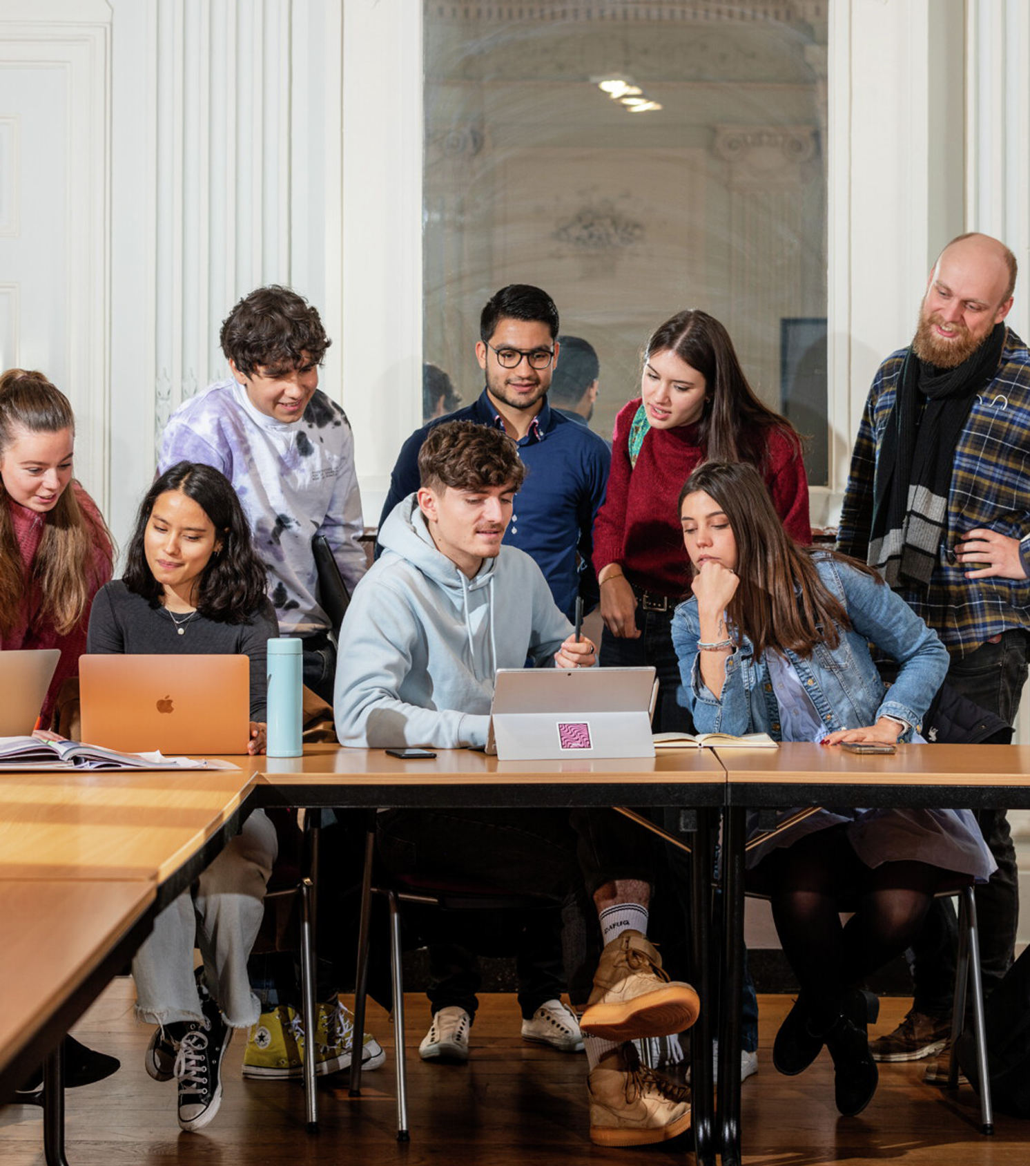
Stimulerende leeromgeving
Probleemgestuurd Onderwijs: studentgericht, kleine groepen
International Classroom: met meer dan 100 nationaliteiten
veel mogelijkheden om in het buitenland te studeren
honoursprogramma’s
ontwikkelen van competenties op het gebied van mondiaal burgerschap

Slide 16

Probleemgestuurd Onderwijs (PGO)
samenwerkend en dynamisch leren
echte problemen onderzoeken en oplossen
ontwikkelen van 21e-eeuwse vaardigheden (bijv. debatteren, organiseren, kritisch denken)
persoonlijke contacten met tutoren en docenten
nauwlettend gevolgd leerproces

Slide 17
Onderzoeksthema’s
Europa in een globaliserende wereld
Leren en innovatie
Kwaliteit van leven
Duurzaamheid en circulariteit

Slide 18
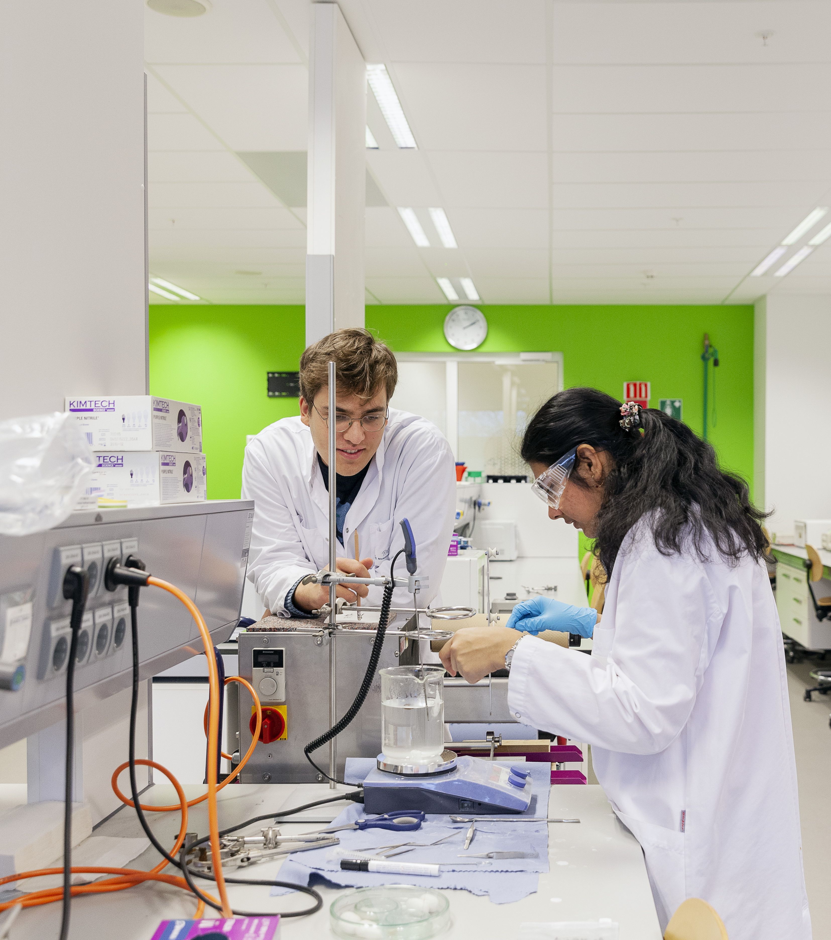
Onderzoek aan de UM
draagt bij aan het oplossen van belangrijke maatschappelijke problemen
is zowel fundamenteel als vertaald in economische, financiële of maatschappelijke waarde
is interdisciplinair en nauw verbonden met het onderwijs
is georganiseerd in zes faculteiten en verschillende interdisciplinaire instituten
voldoet aan open science-principes
vindt plaats in een eersteklas onderzoeksomgeving

Slide 19
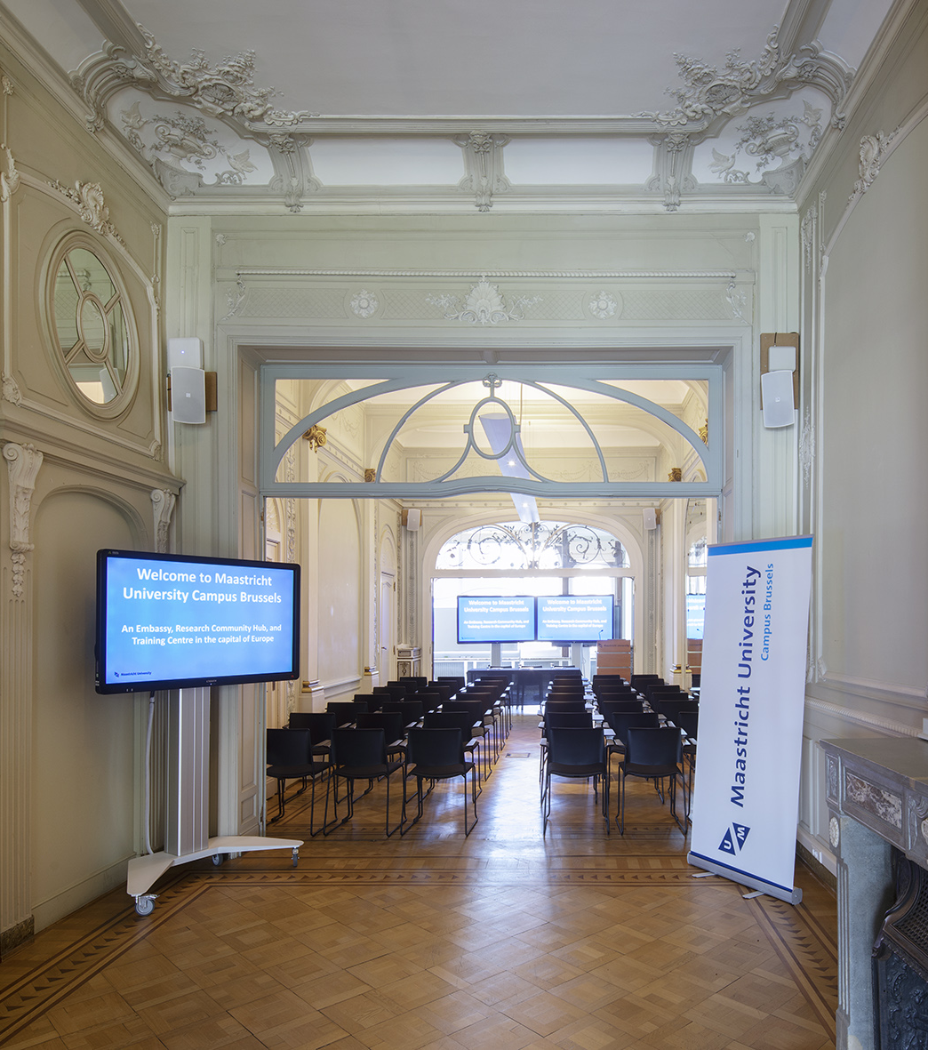
Campus Brussel
(Hub Brussel per 2024)
faciliteert uitwisseling tussen de UM en verschillende EU-stakeholders
assisteert bij de public affairs-strategie van de UM
post-academische cursussen voor professionals
netwerkcentrum

Slide 20
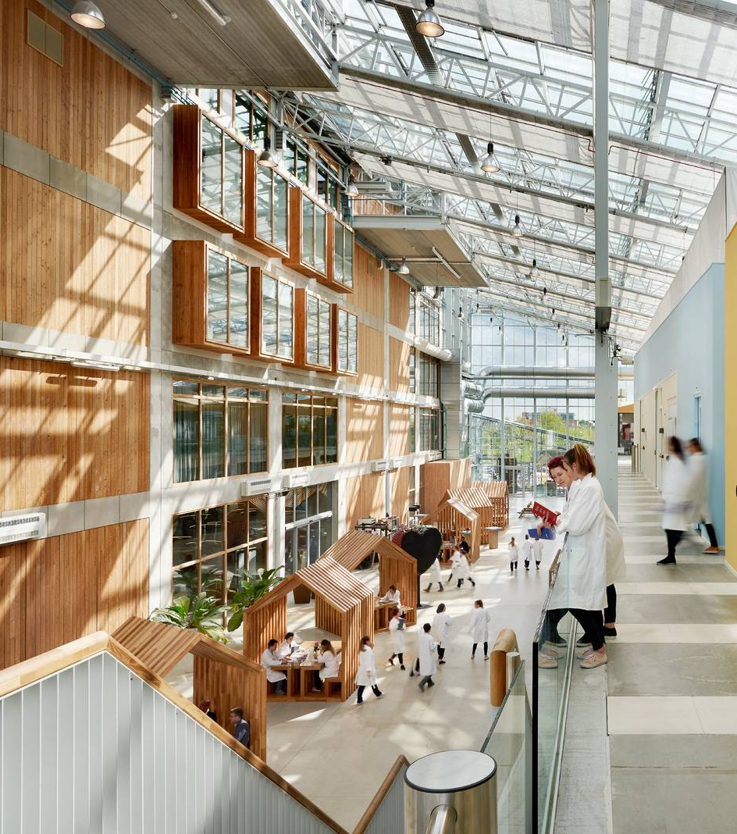
Campus Venlo
zeer internationale campus met een kleinschalige academische gemeenschap
onderwijs- en onderzoeksfocus op gezondheid, voeding en bedrijfsleven
drie interdisciplinaire onderzoeks-lijnen
drie opleidingen op de campus:
één bacheloropleiding en twee masteropleidingen

Slide 21
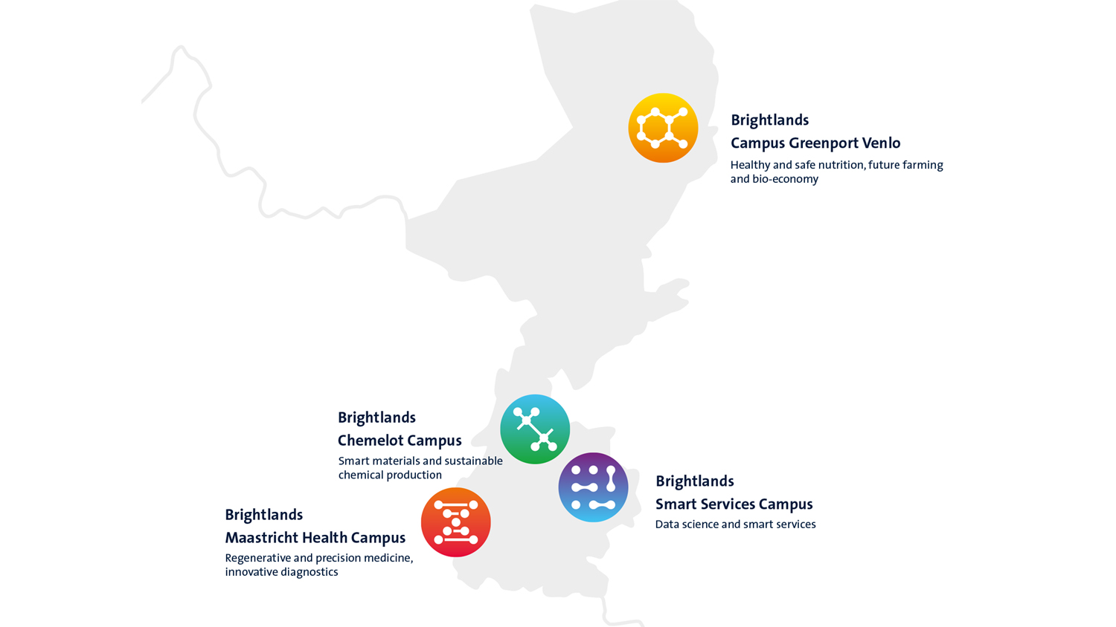

Vier expertisegebieden

Slide 22
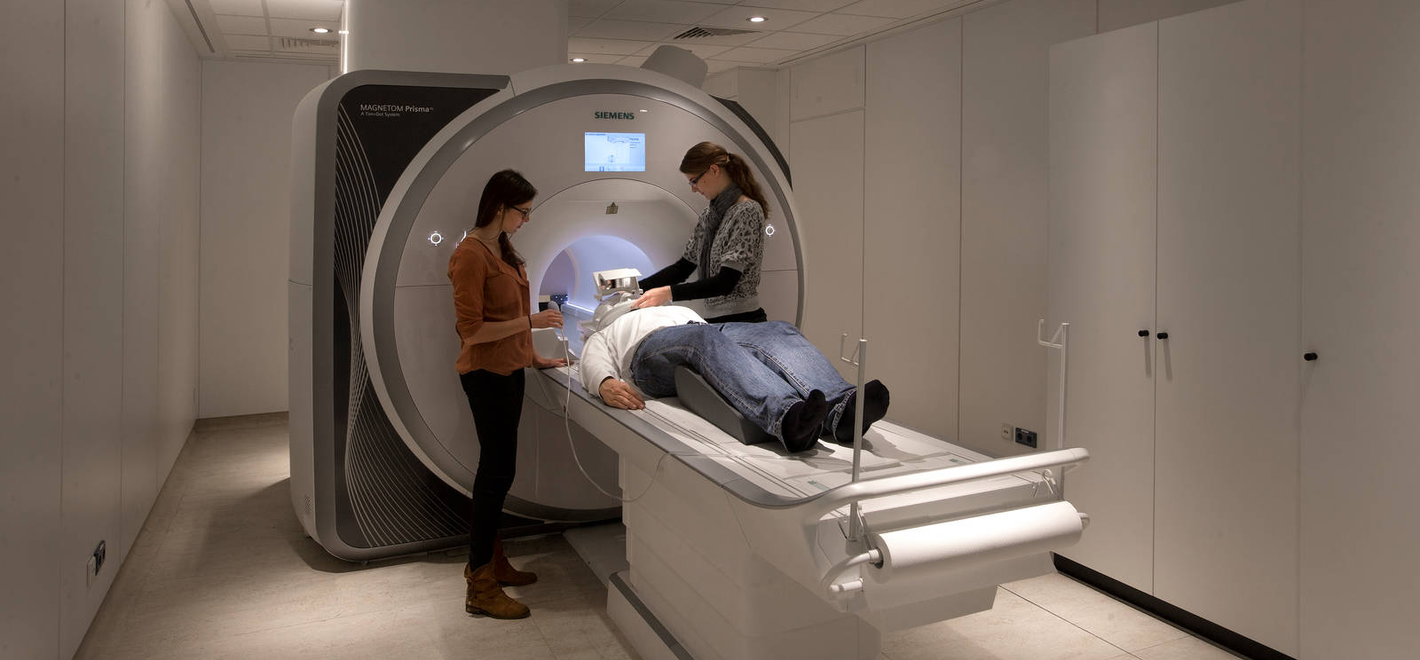


Slide 23
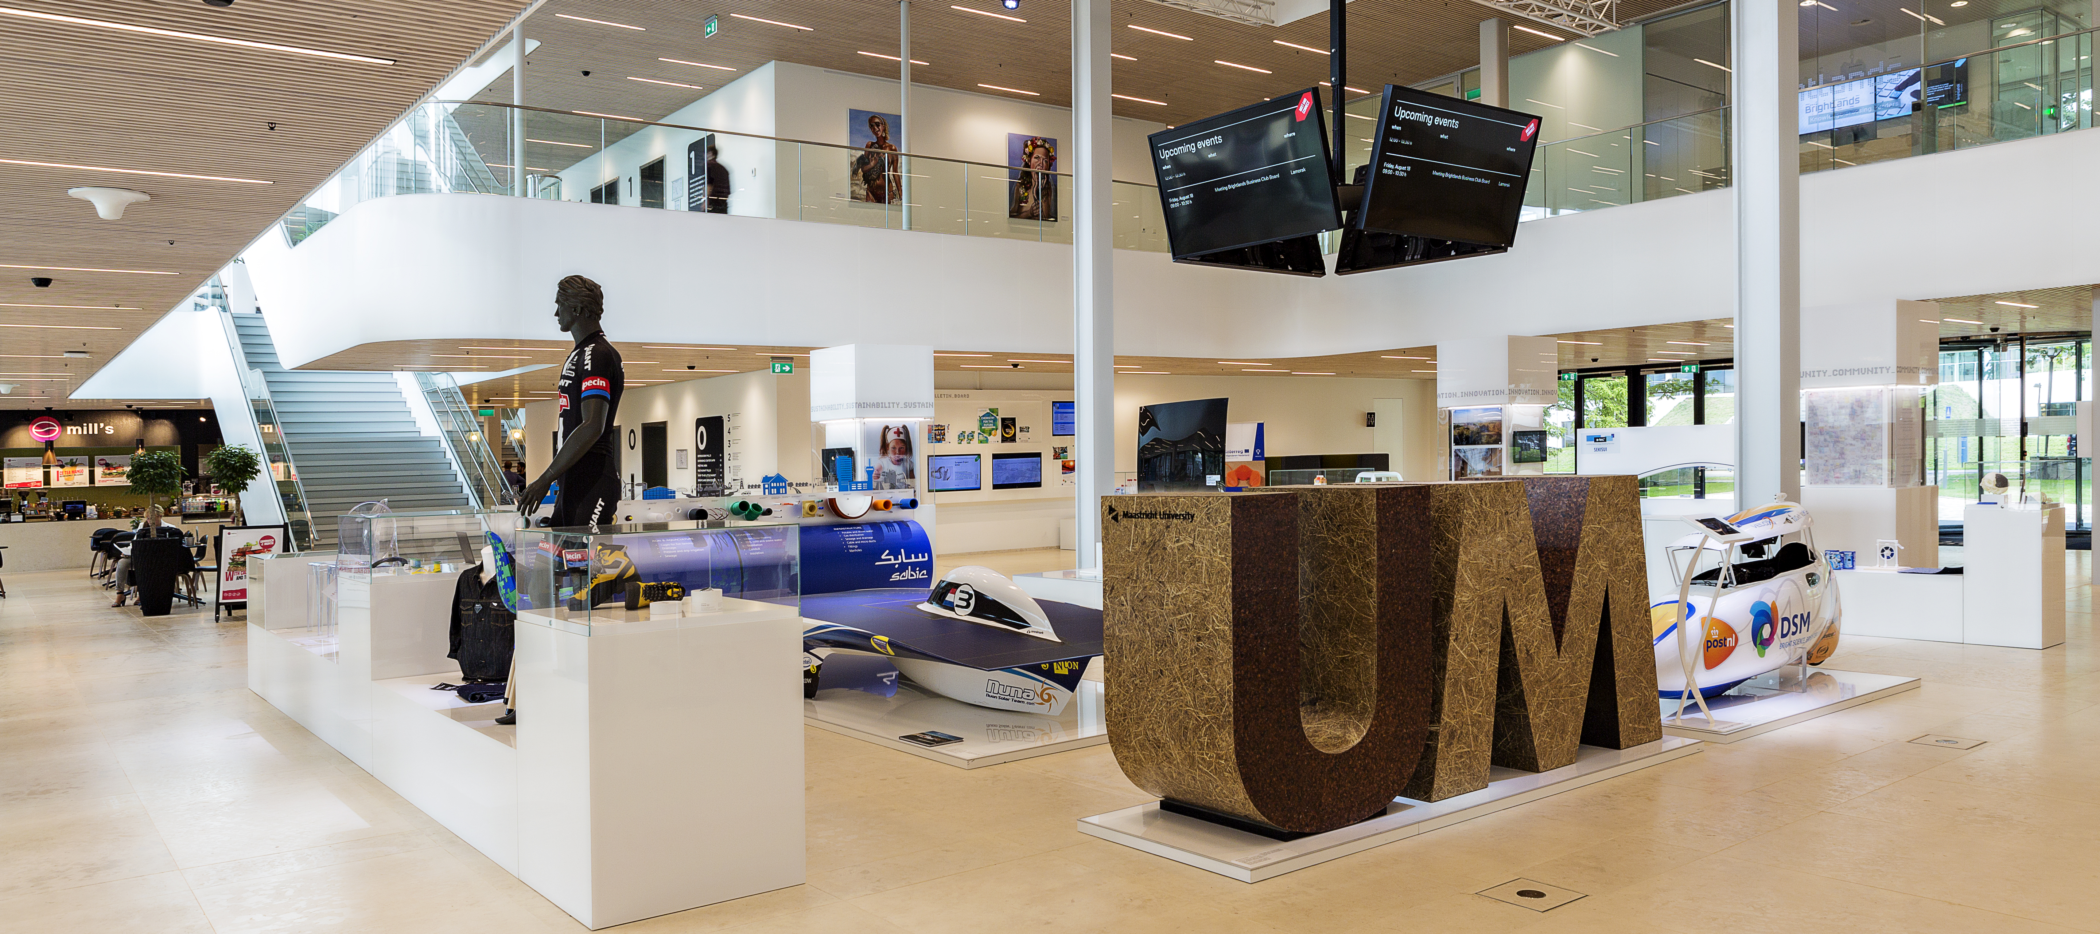


Slide 24
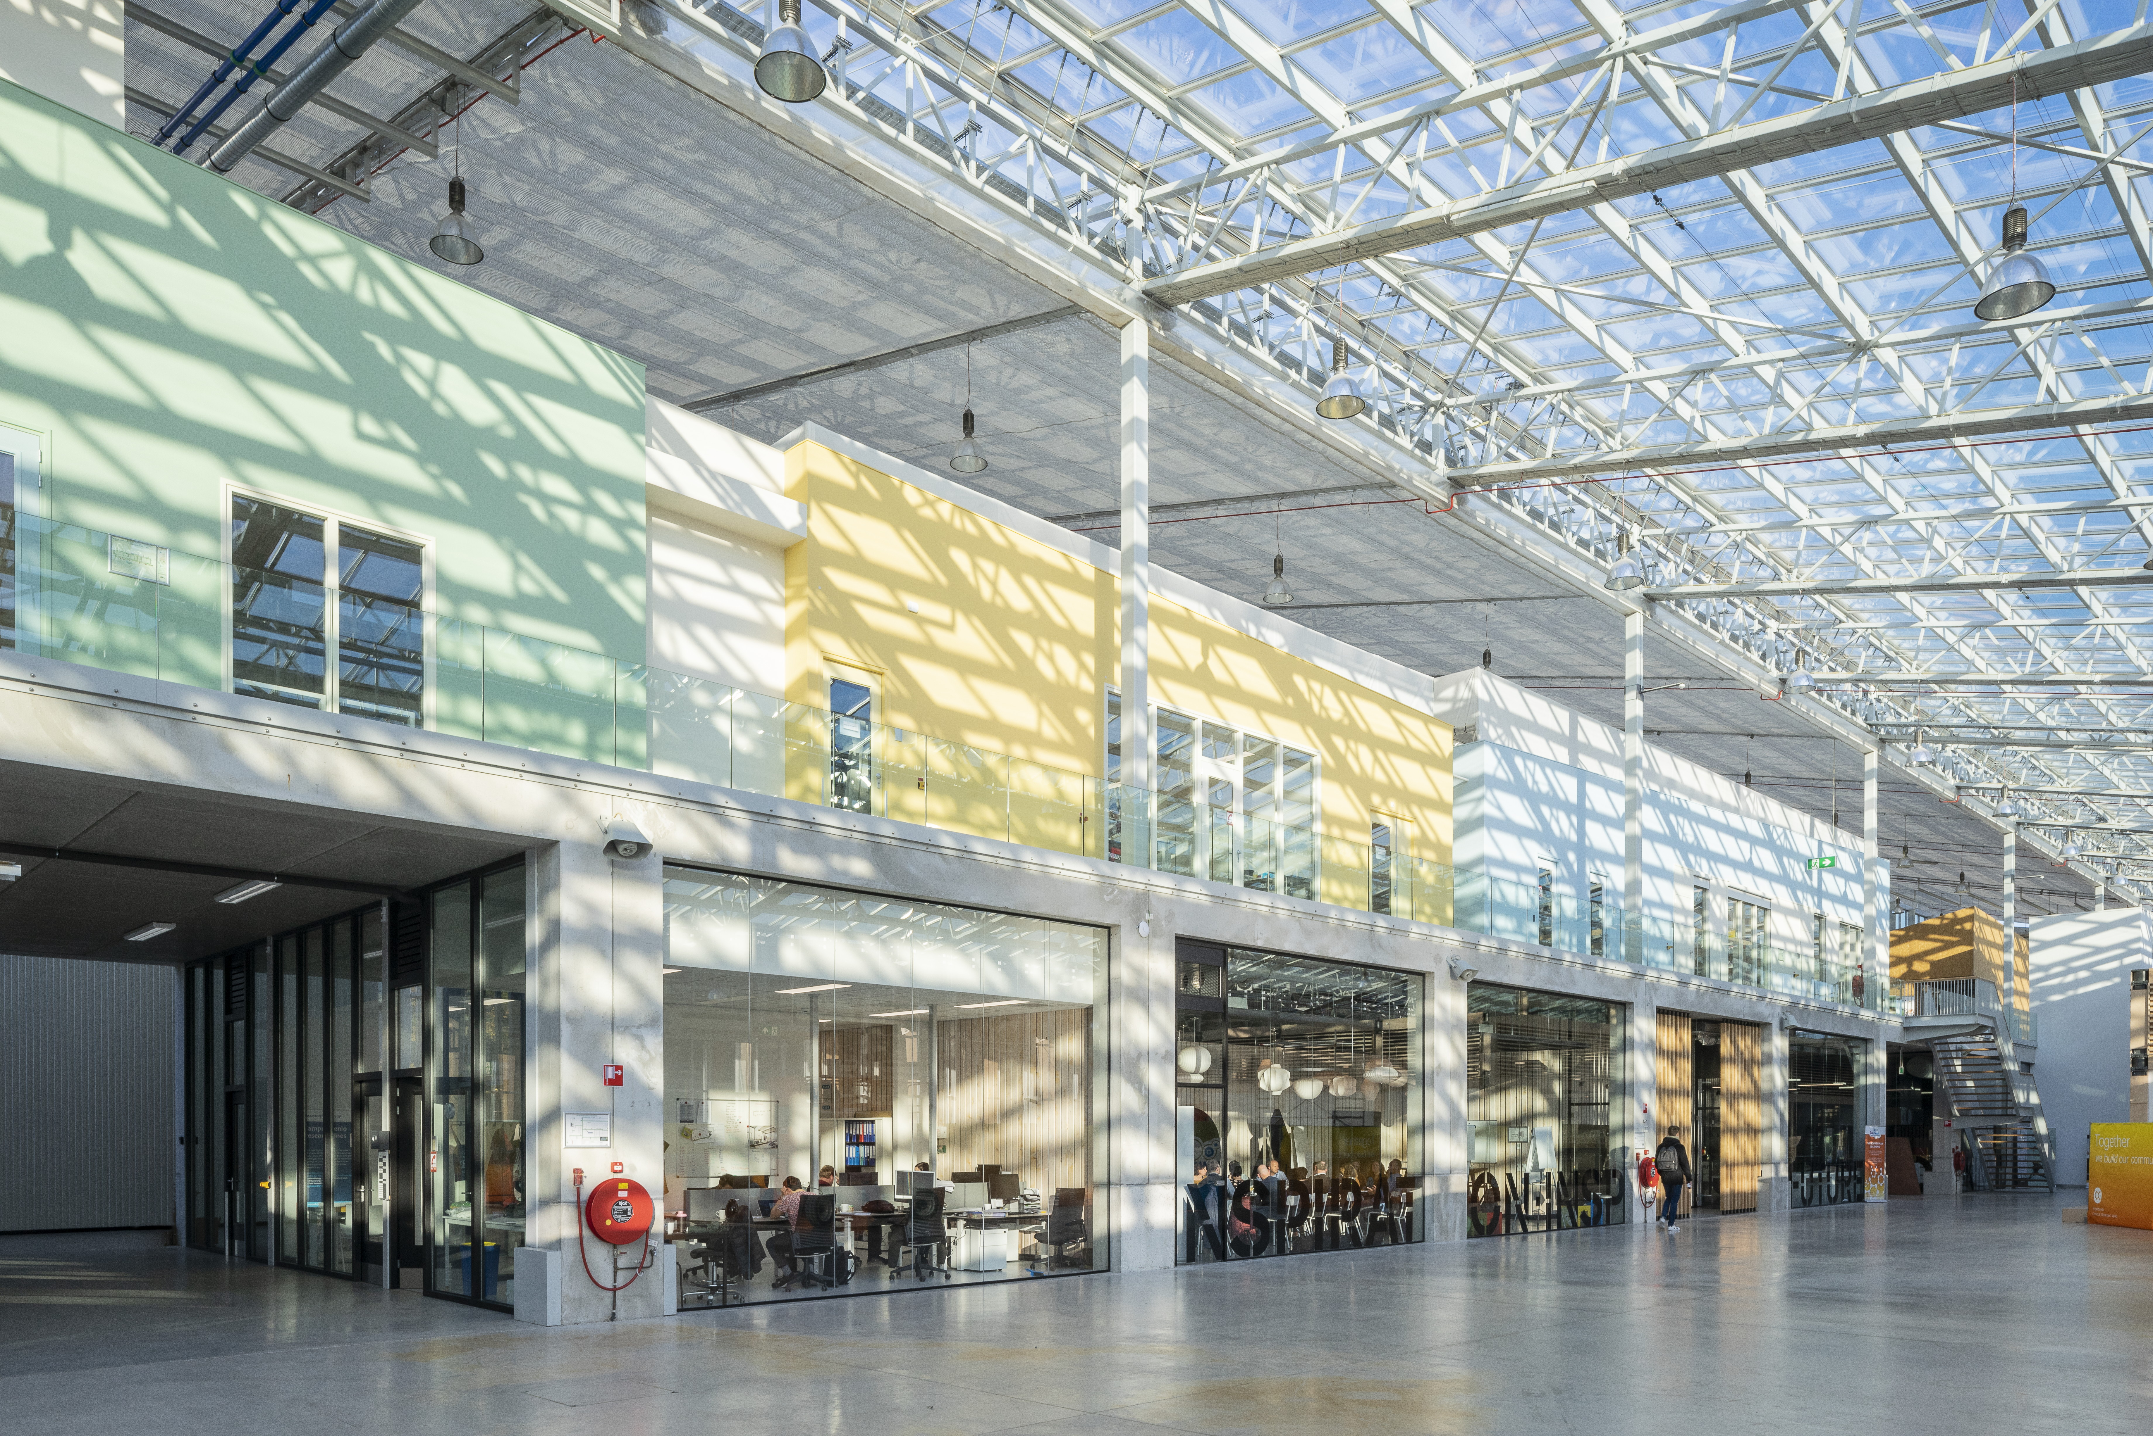


Slide 25
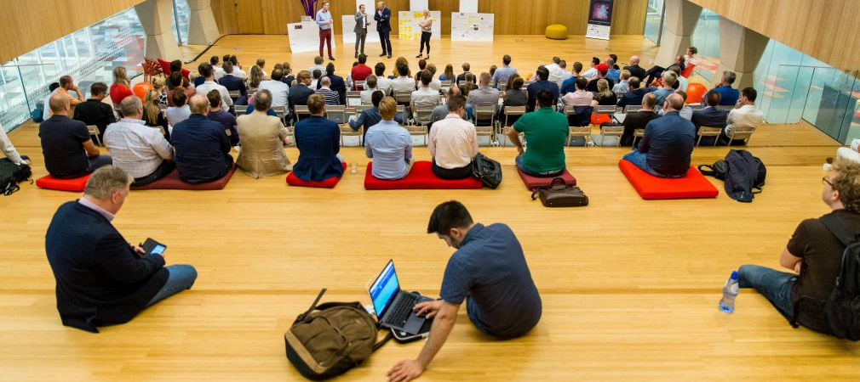


Slide 26
Bedankt voor uw aandacht!
Vragen?

